Slide 1
2020-2021年终总结
YEAR-END SUMMARY FOR 2020-2021
汇报人：谈文昊 汇报时间：2021年1月

Slide 2
目 录
COMPANY
01
02
03
Main work
主要工作
Follow-up Plan
后续计划
Summary and Prospect
总结与展望

Slide 3
ONE
主要工作
Main Work

Slide 4
添加标题
Spring and autumn advertisement
上课
运动
数字图像处理
神经网络
深度学习
完成课上的demo和小论文
……
每周坚持运动3次
科研
实验室工作
阅读相关文献
完成简单的分类和分割任务
学习神经网络和医学图像处理的相关知识
……
日常报销
酬金发放

Slide 5
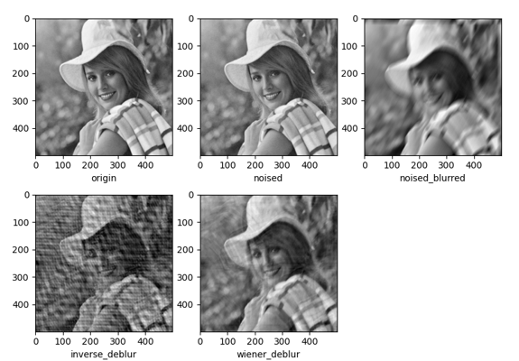
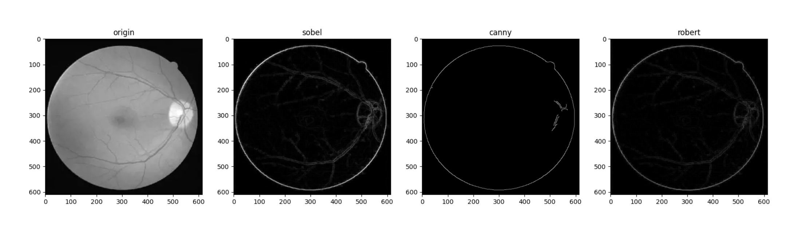
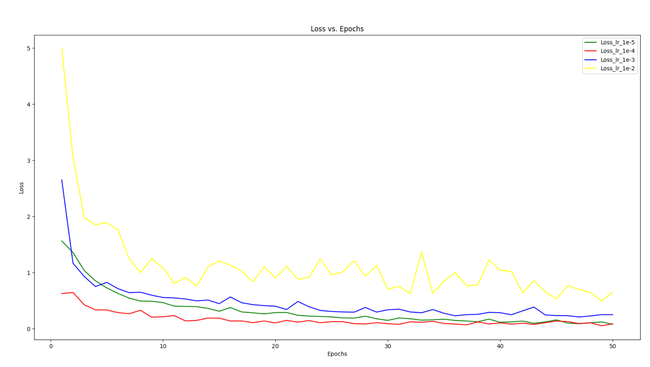
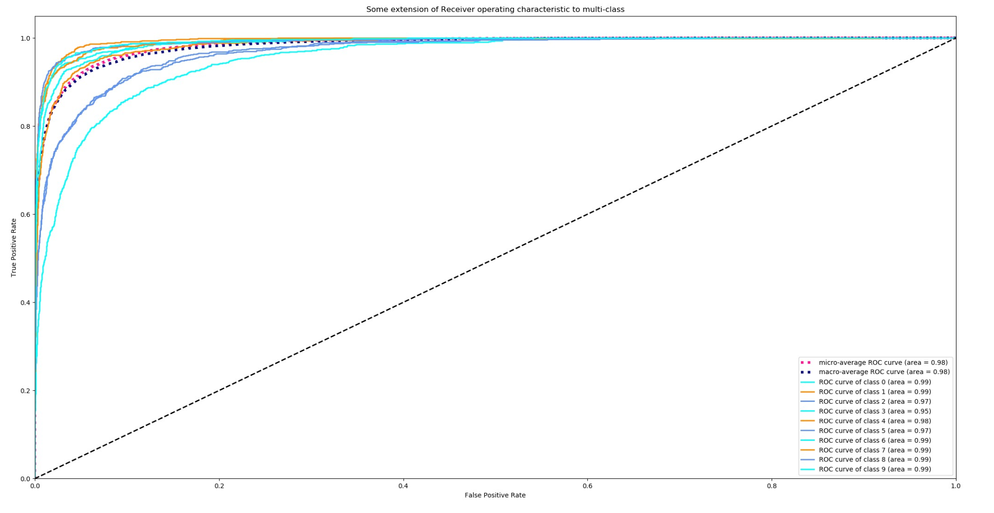
上课与相关工作
Class and related Work
数字图像处理：
基于维纳滤波和逆滤波的图像还原
基于形态学的边缘检测
深度学习&神经网络：
基于Resnet的Pokemon数据集分类
基于DenseNet的Cifar-10分类

Slide 6
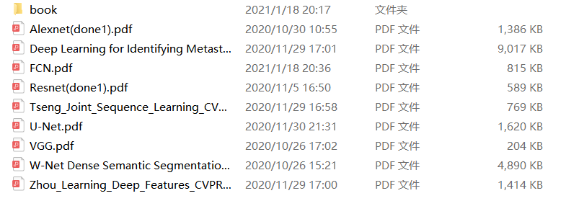
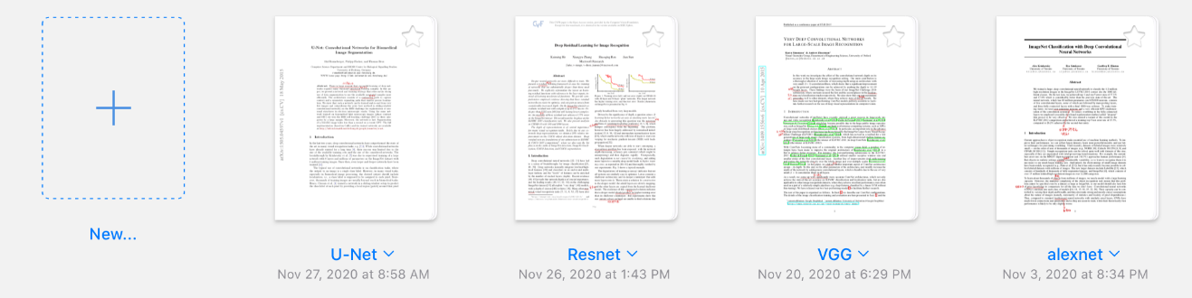
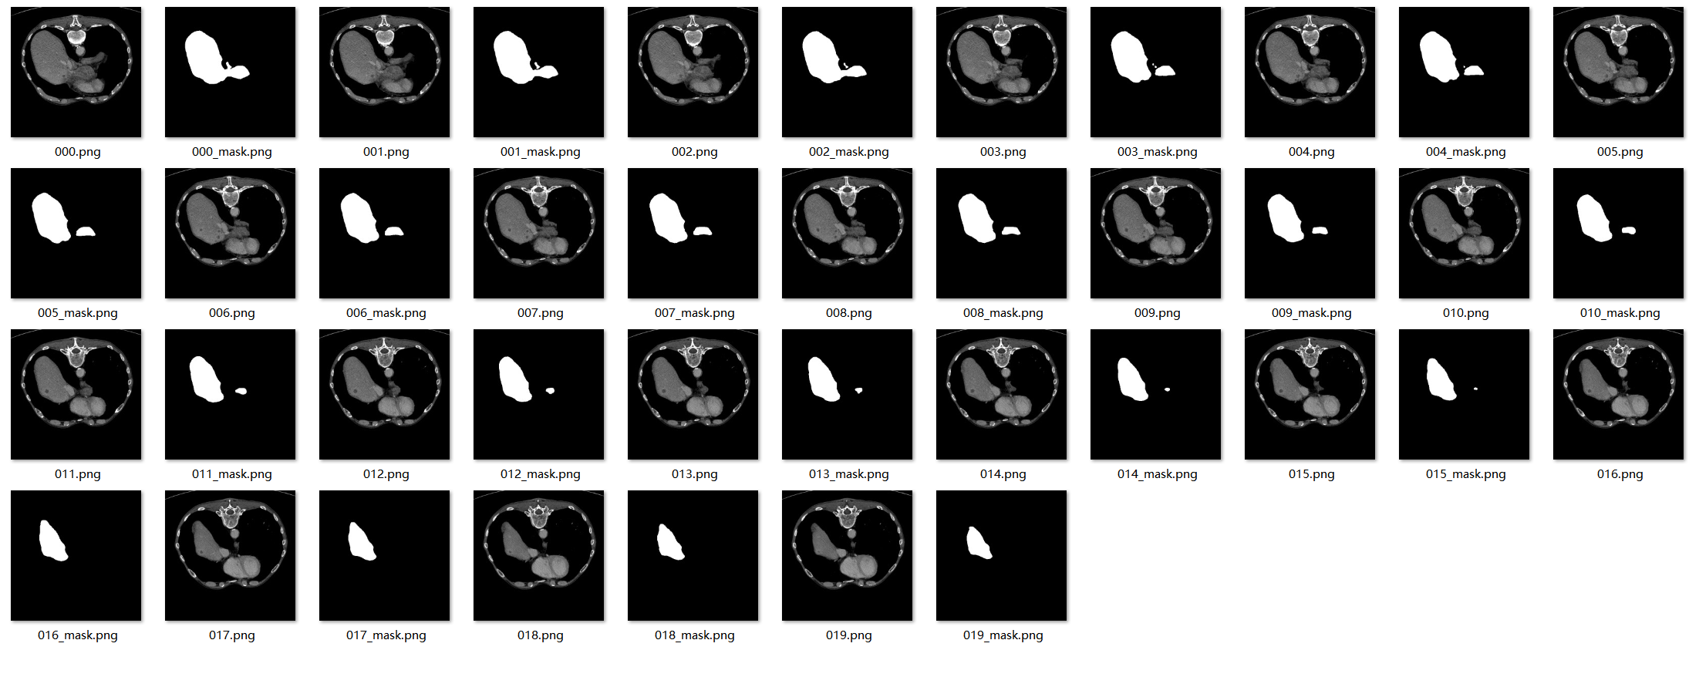
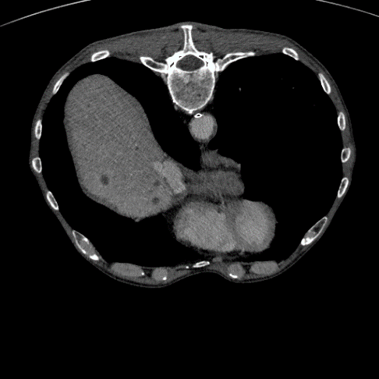
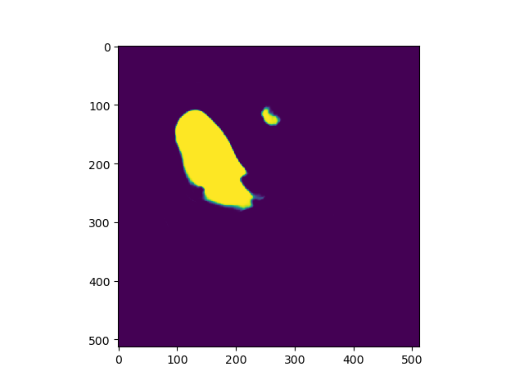
科研
Research
阅读&整理文献：
肝脏分割：
其他：
学习软件：Git 、Anaconda、Pycharm

Slide 7
TWO
后续计划
Follow-up Plan

Slide 8
后续目标和计划
Follow-up target and plan
科研：
1、在Kaggle上完成一次比赛
2、进一步深入神经网络和医学影像处理的相关知识的学习
3、每周定量阅读论文
学习：
1、完成相关专业课程的学习
2、学习论文的撰写

Slide 9
THREE
总结与展望
Summary and Prospect

Slide 10
谢谢观看

